Slide 1
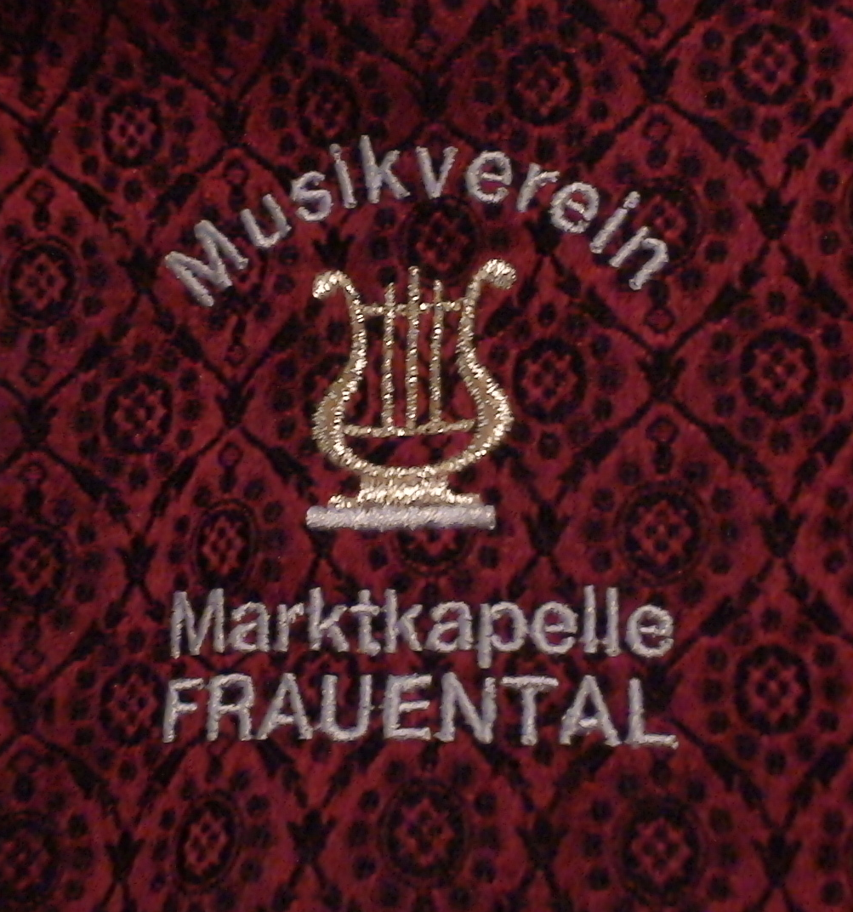

Slide 2
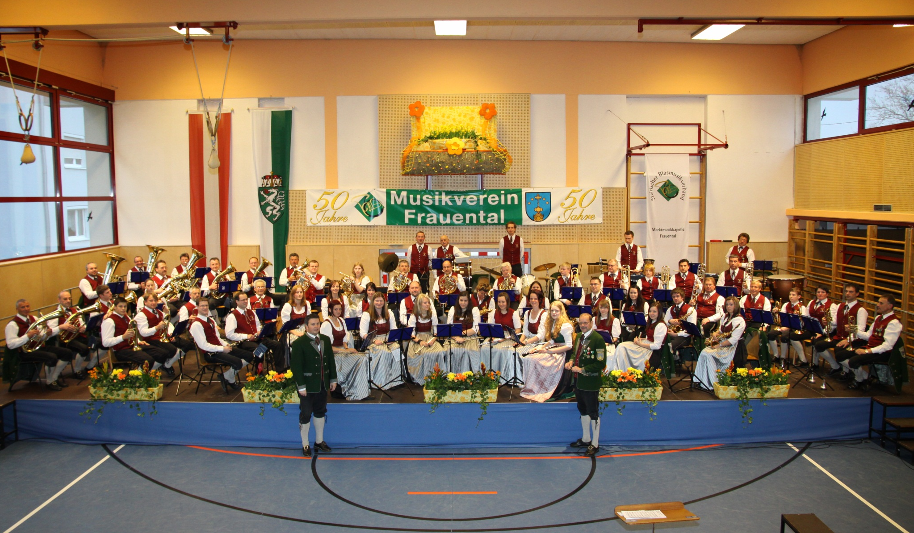
Jahresrückblick 2017

Slide 3
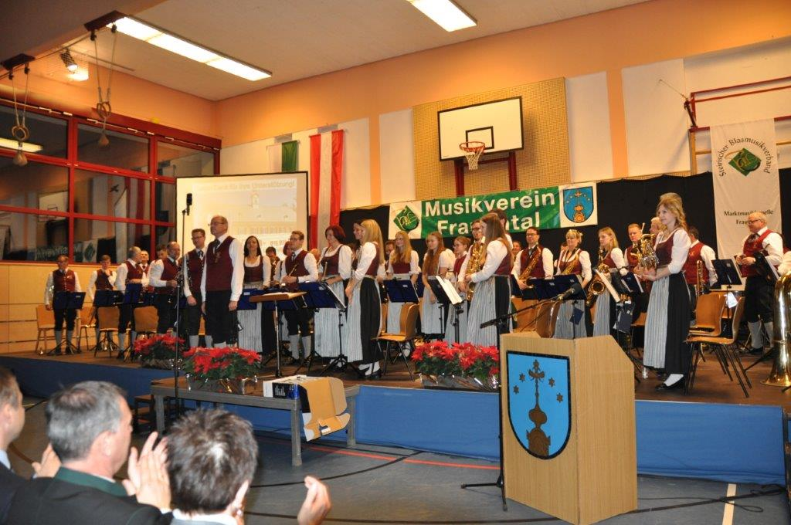
Weihnachtswunschkonzert 2016

Slide 4
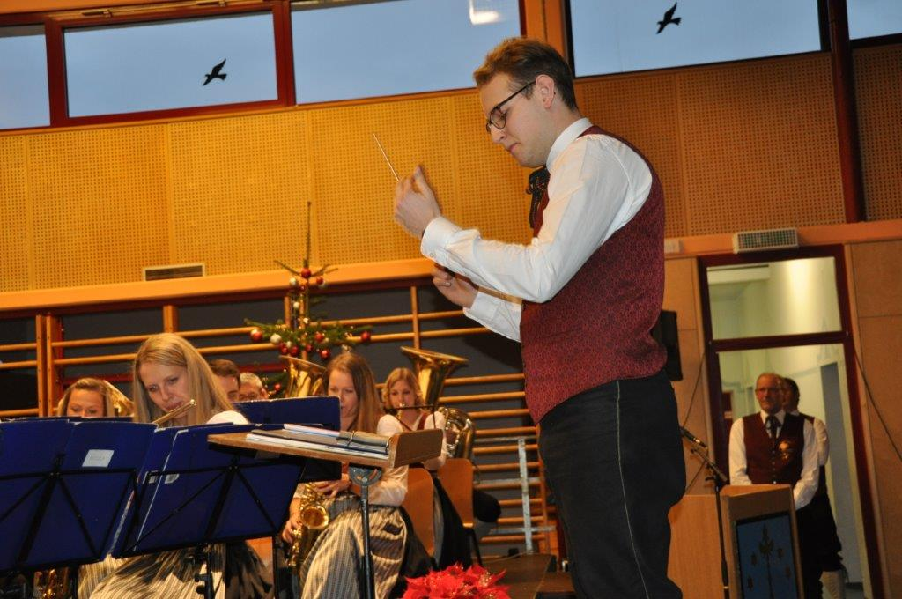
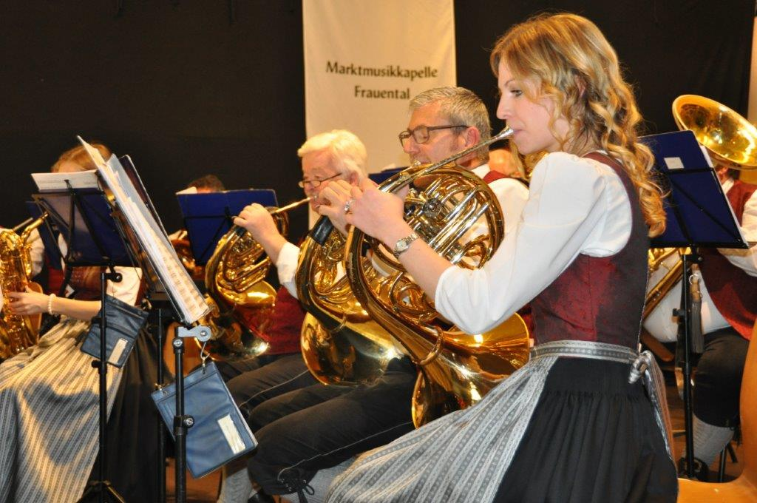
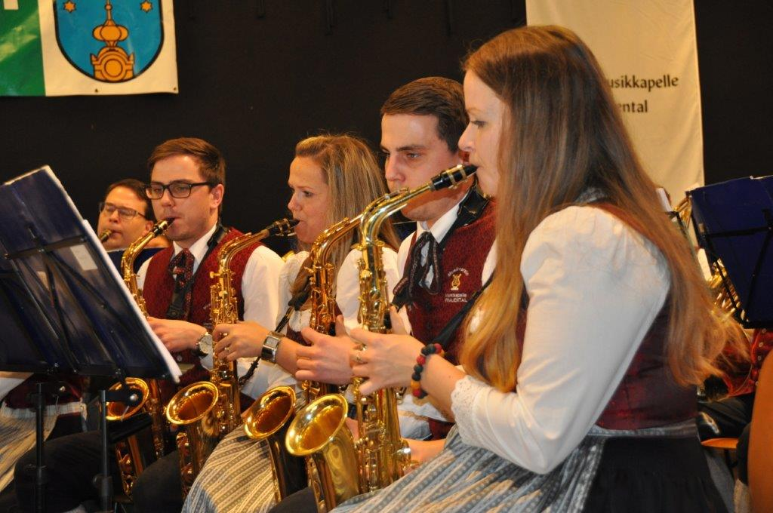

Slide 5
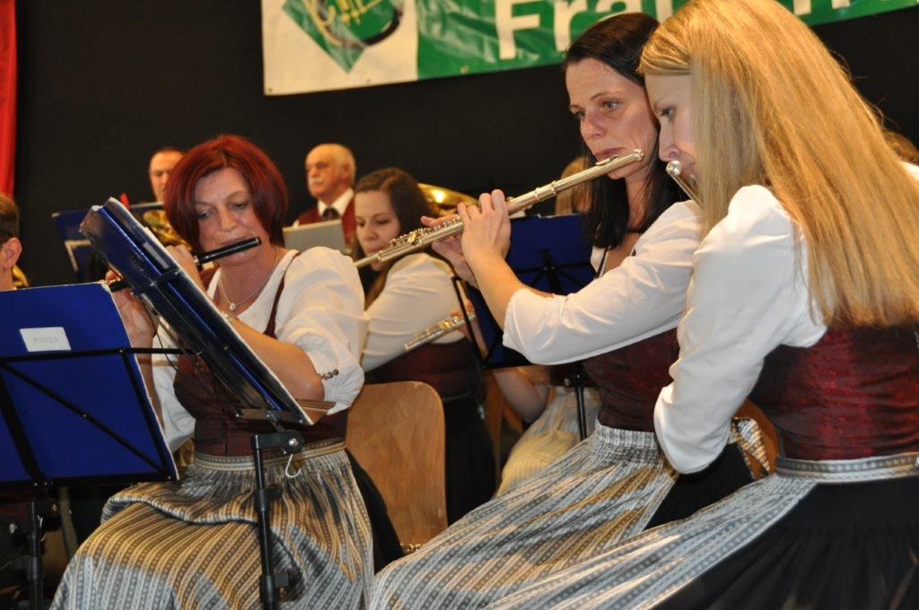
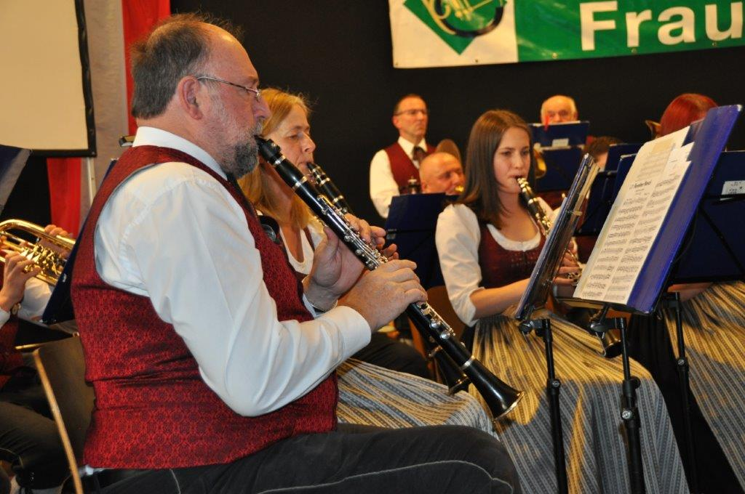
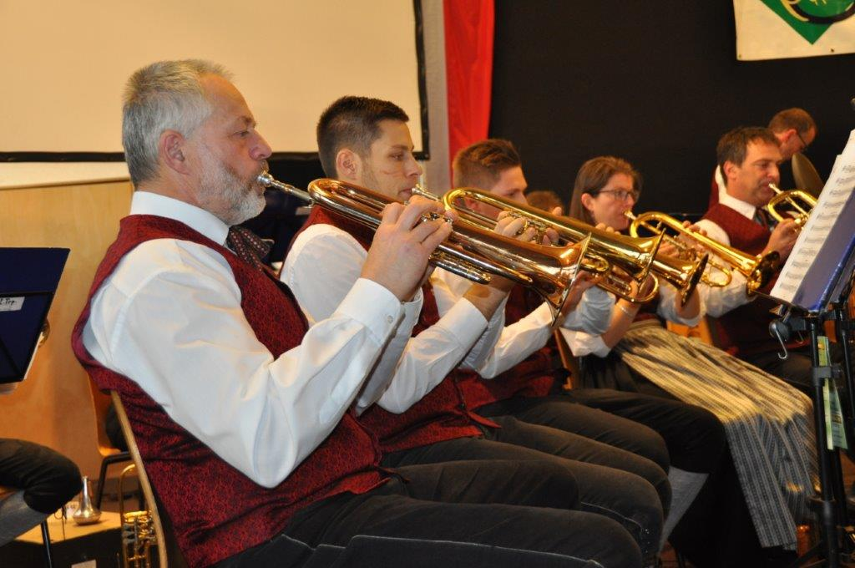

Slide 6
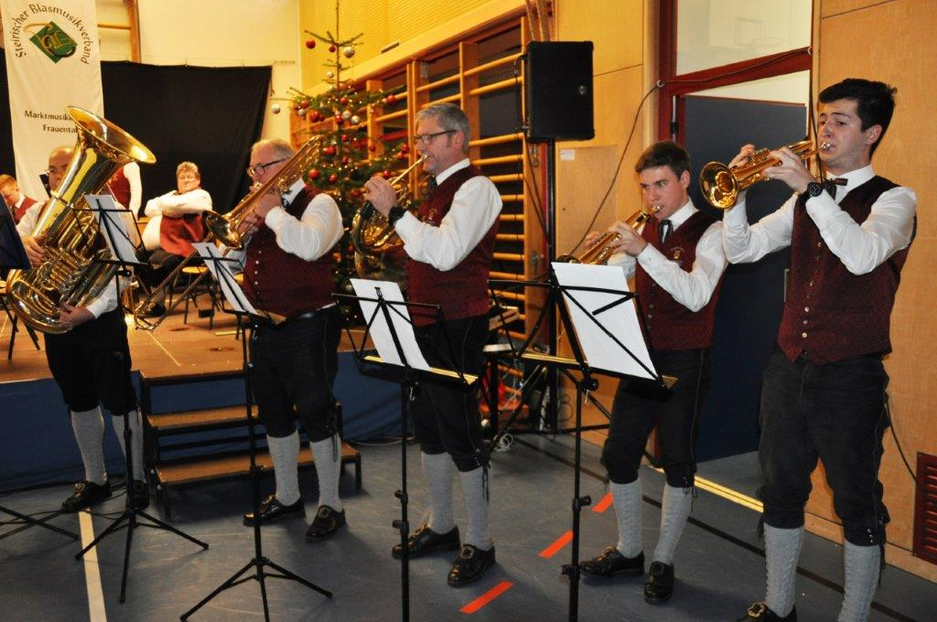
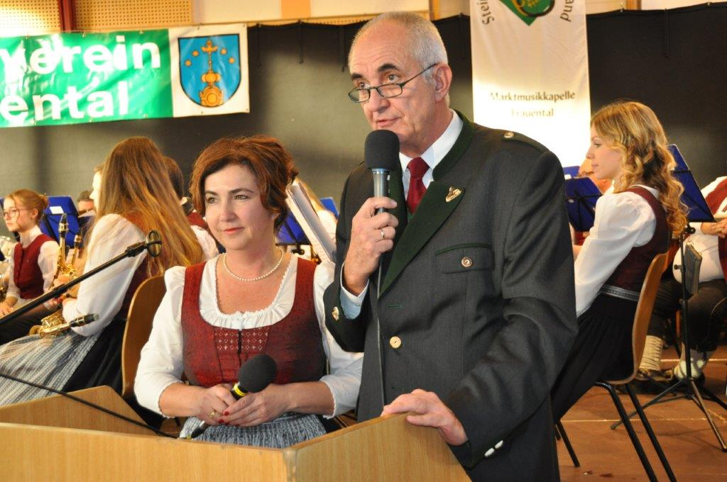
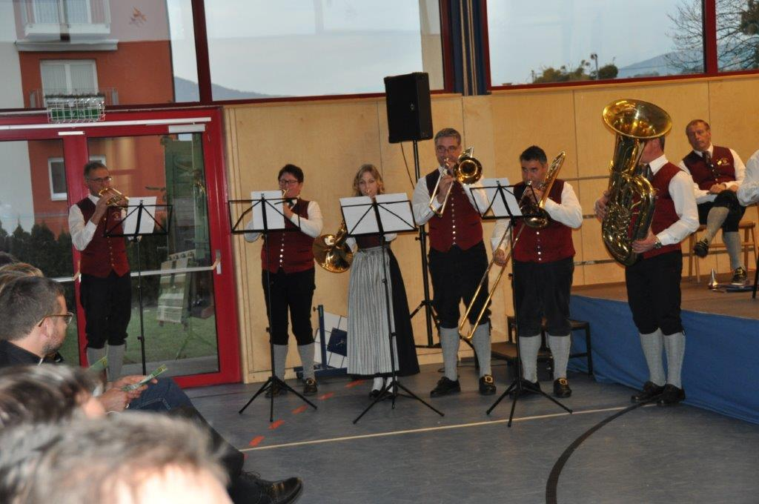
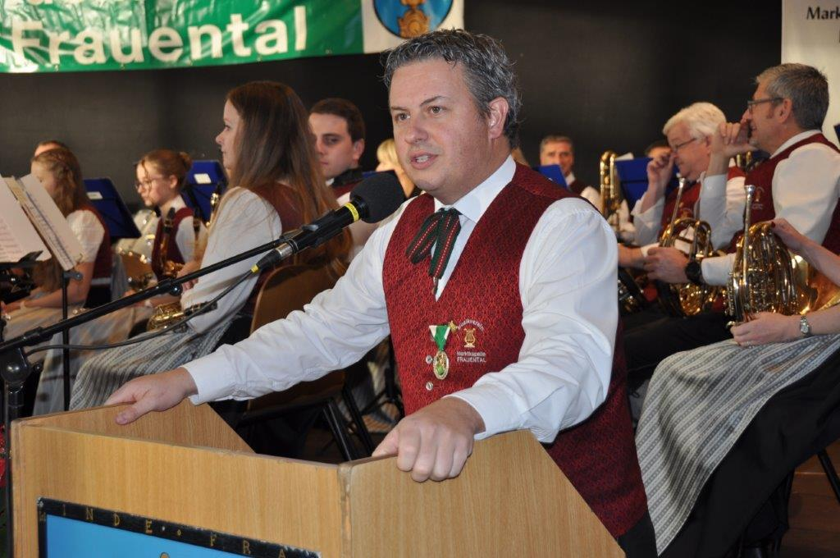

Slide 7
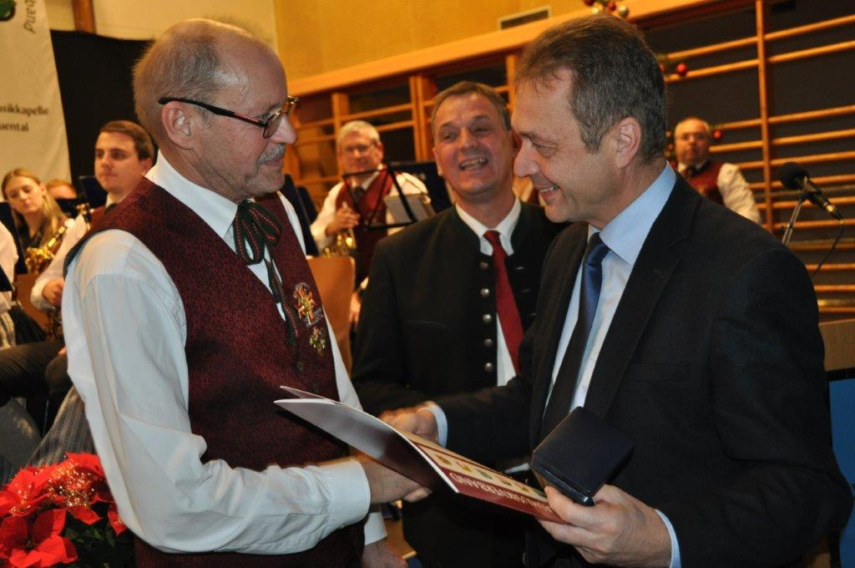
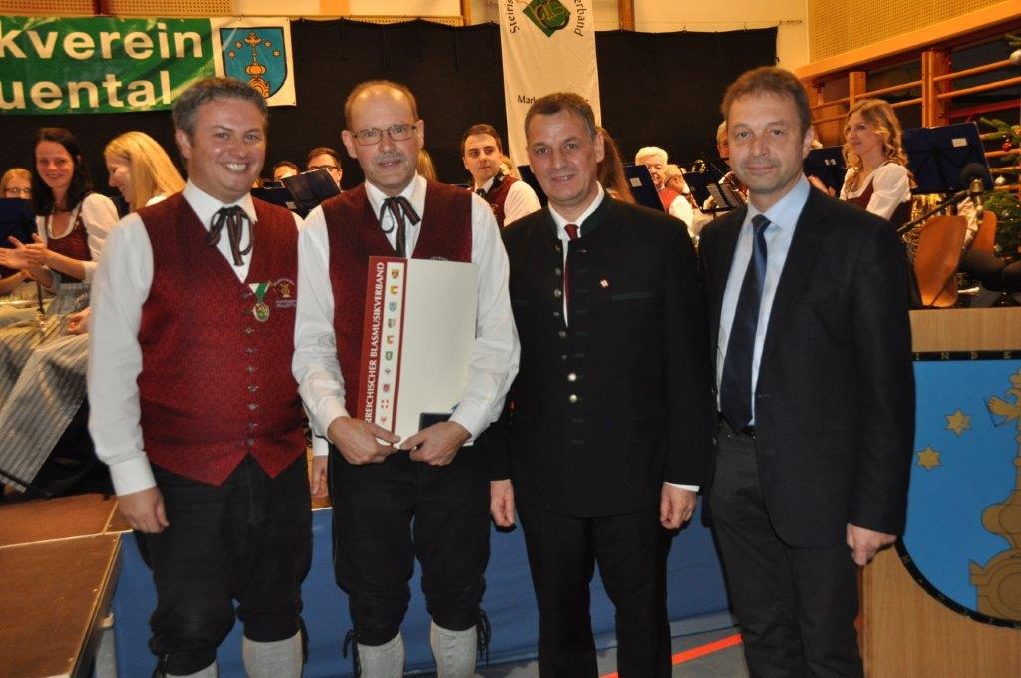

Slide 8
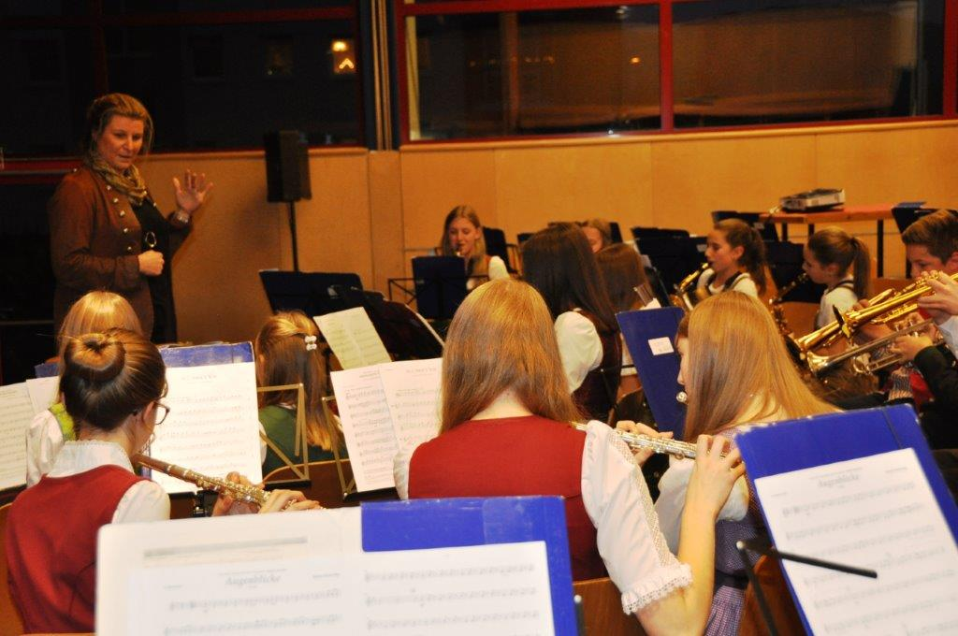
Brasskids

Slide 9
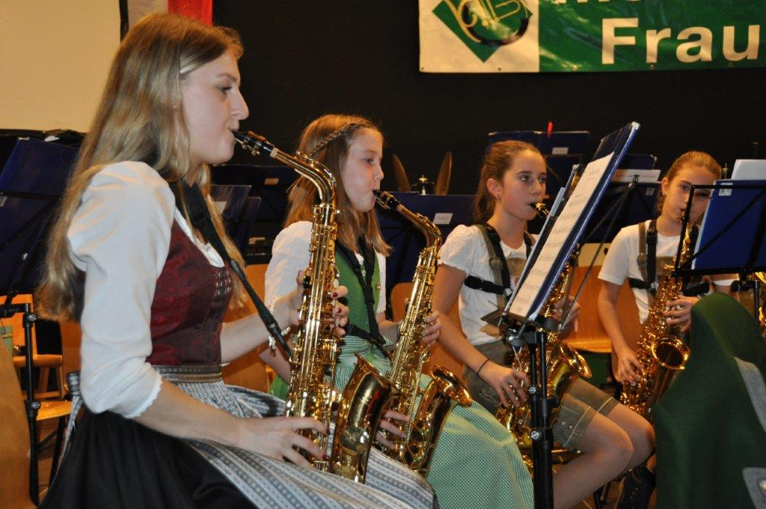
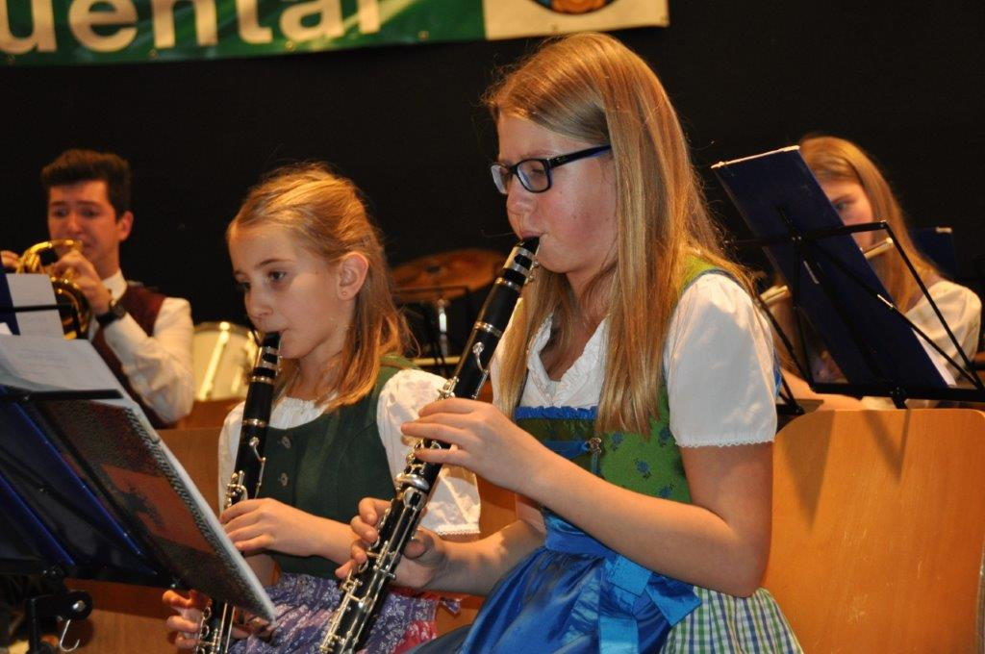
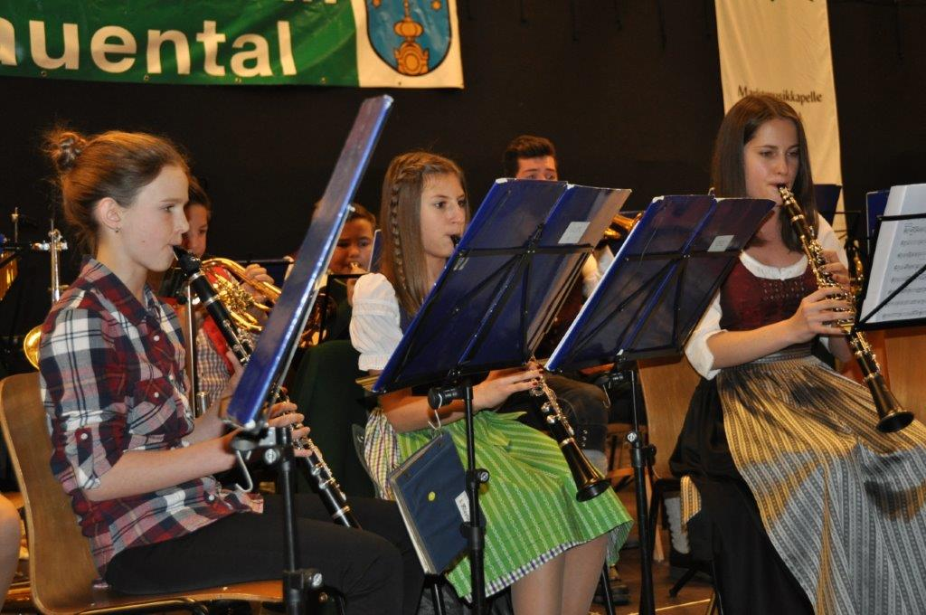

Slide 10
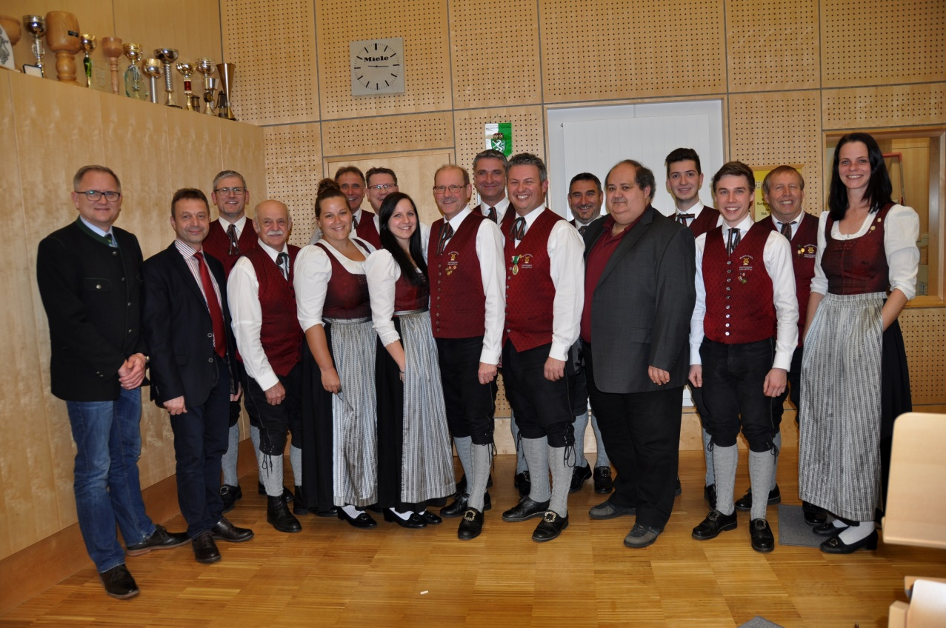
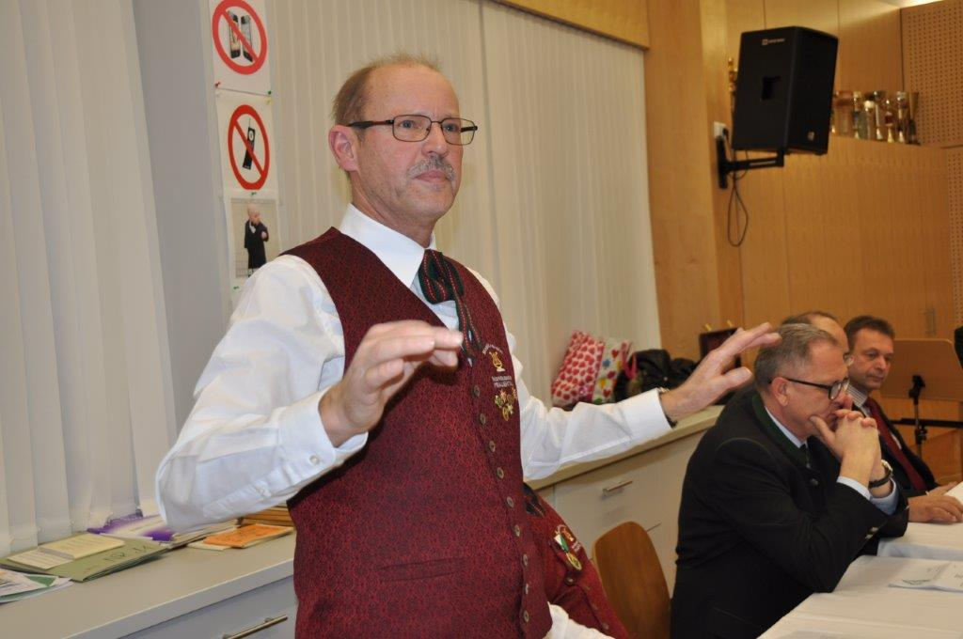
Jahreshauptversammlung

Slide 11
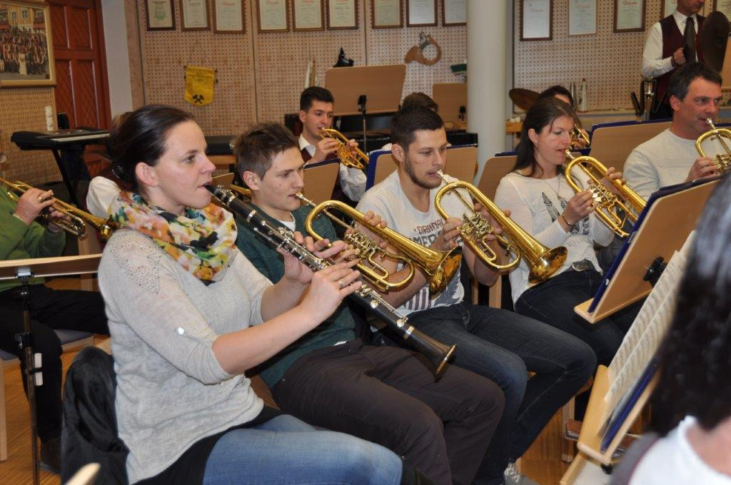
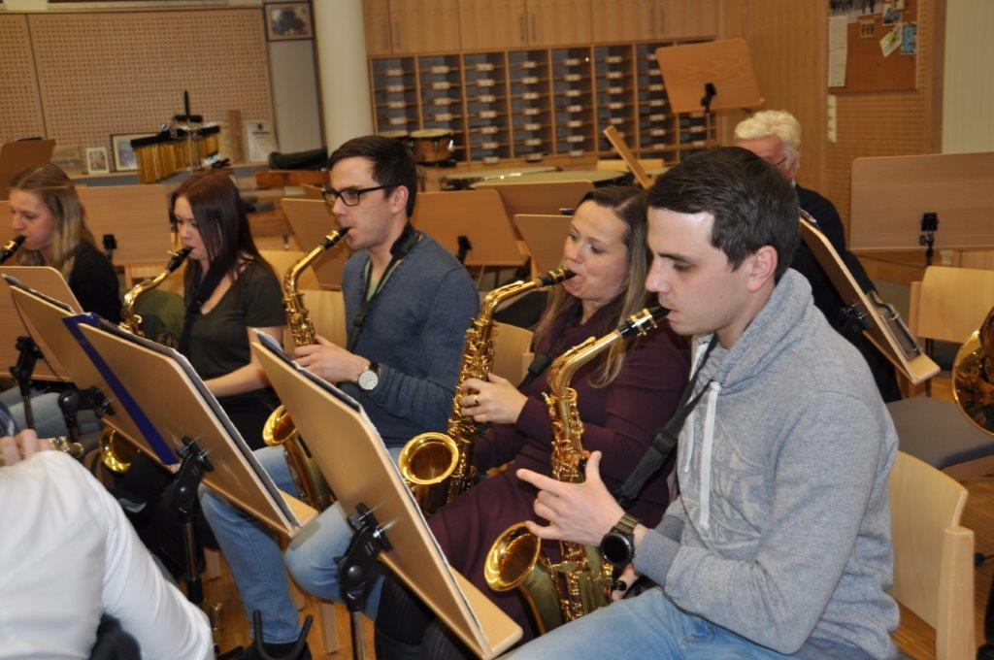
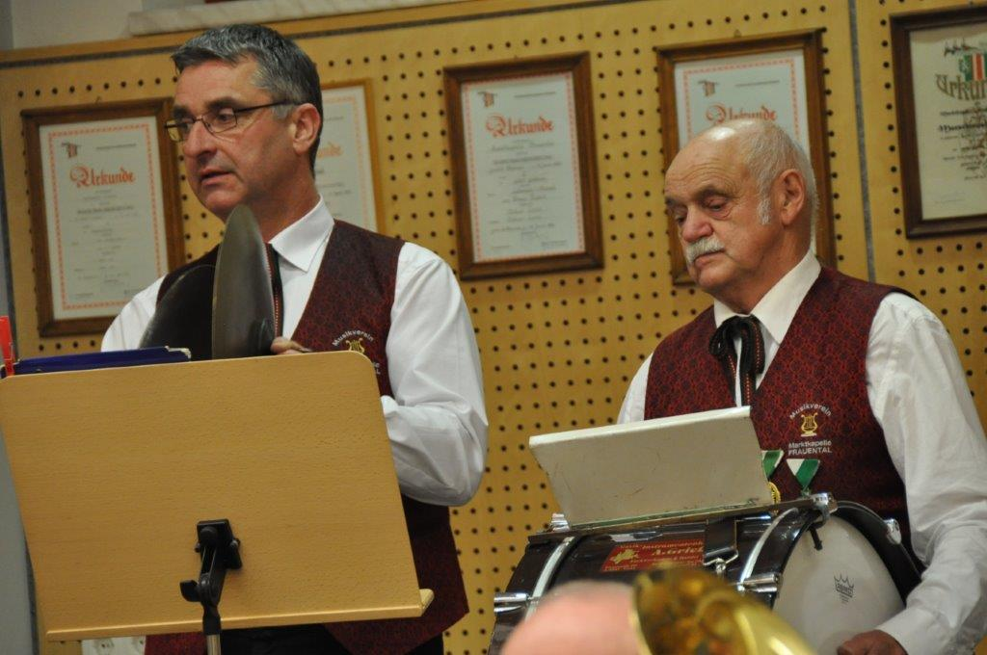
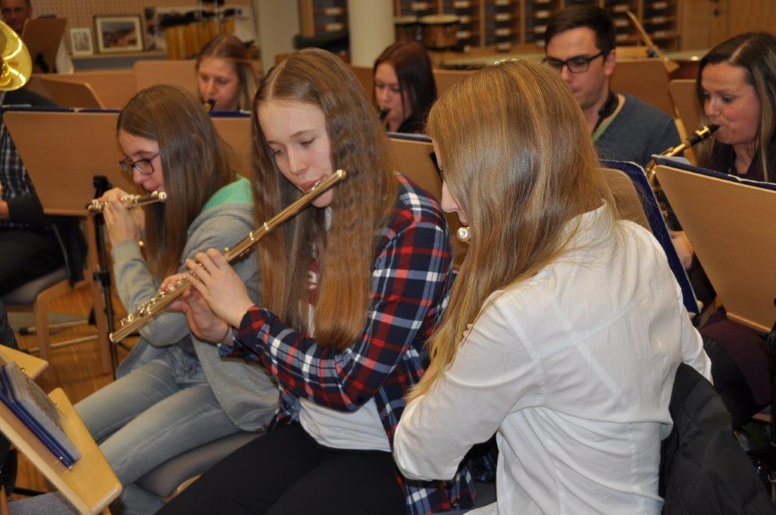
Jahreshauptversammlung

Slide 12
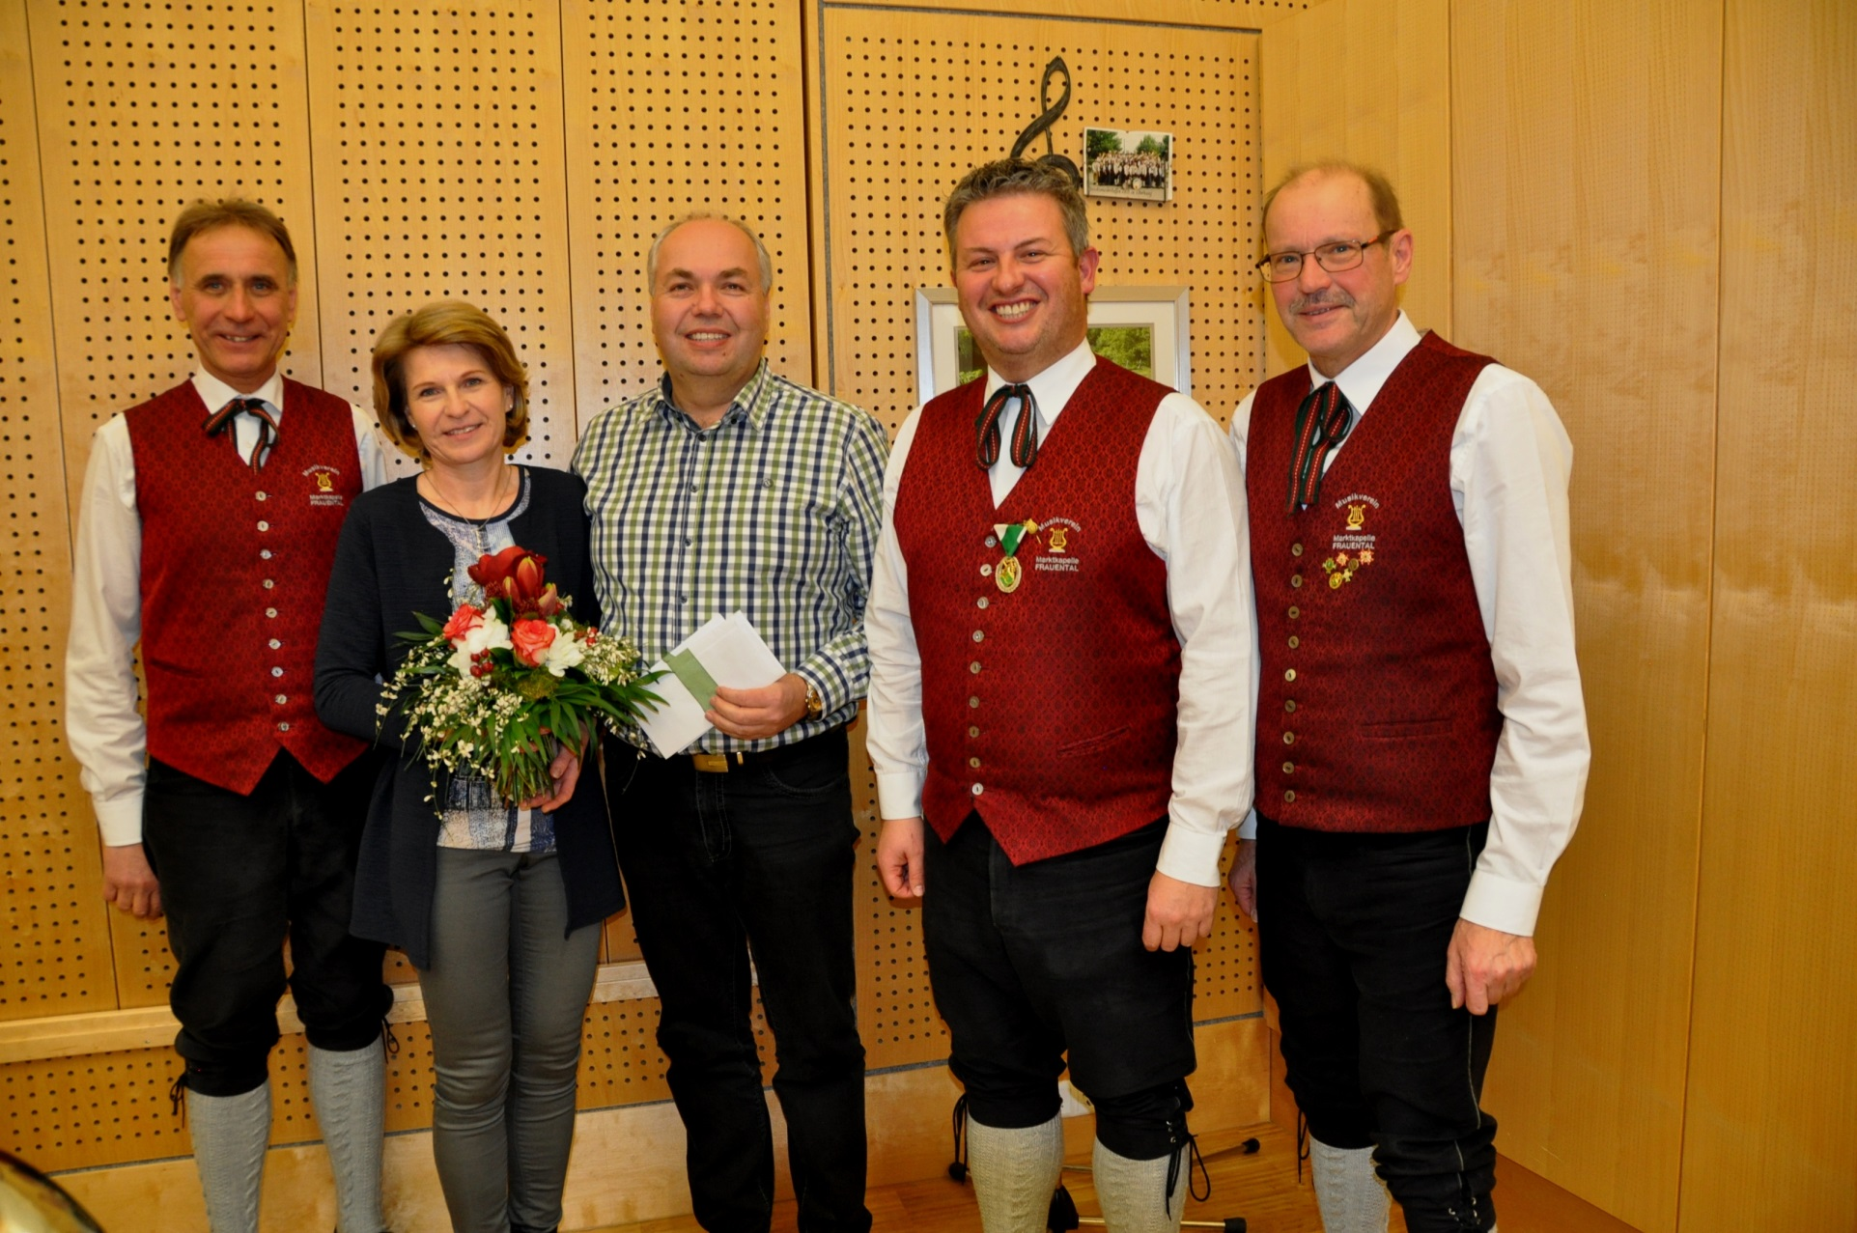
Wir gratulieren!

Slide 13
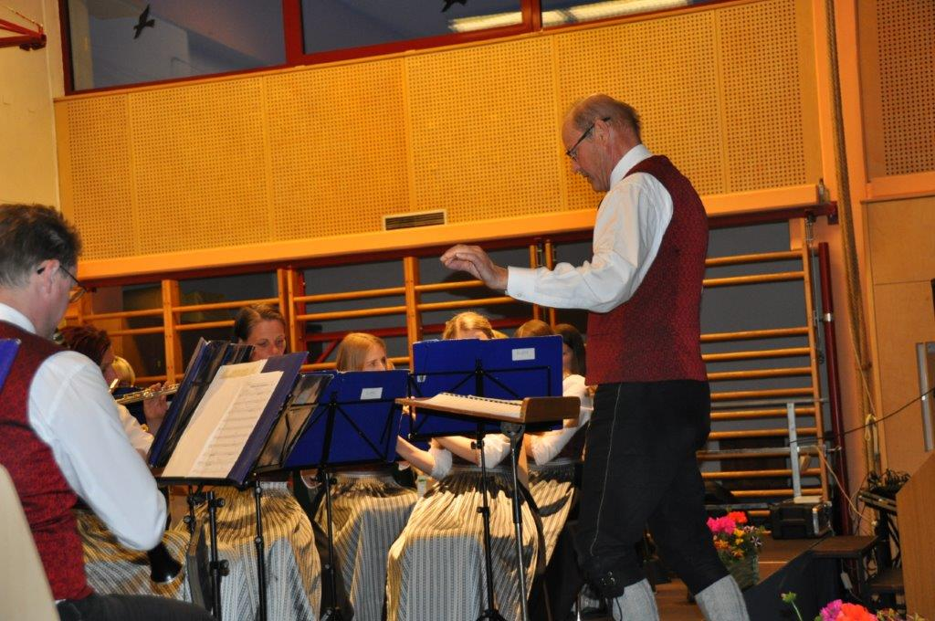
Frühjahrskonzert

Slide 14
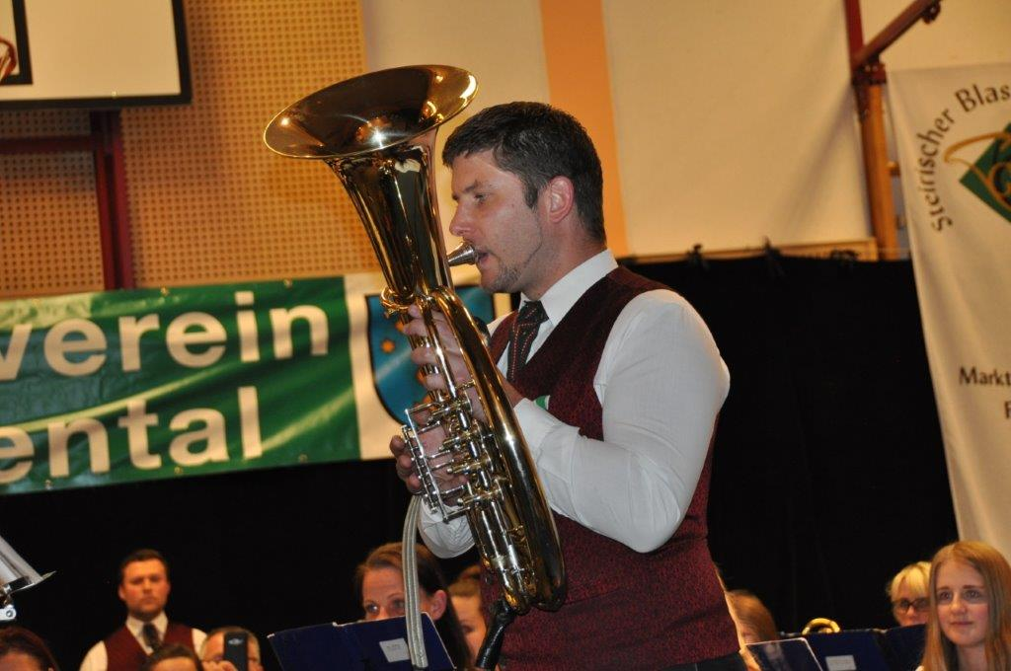
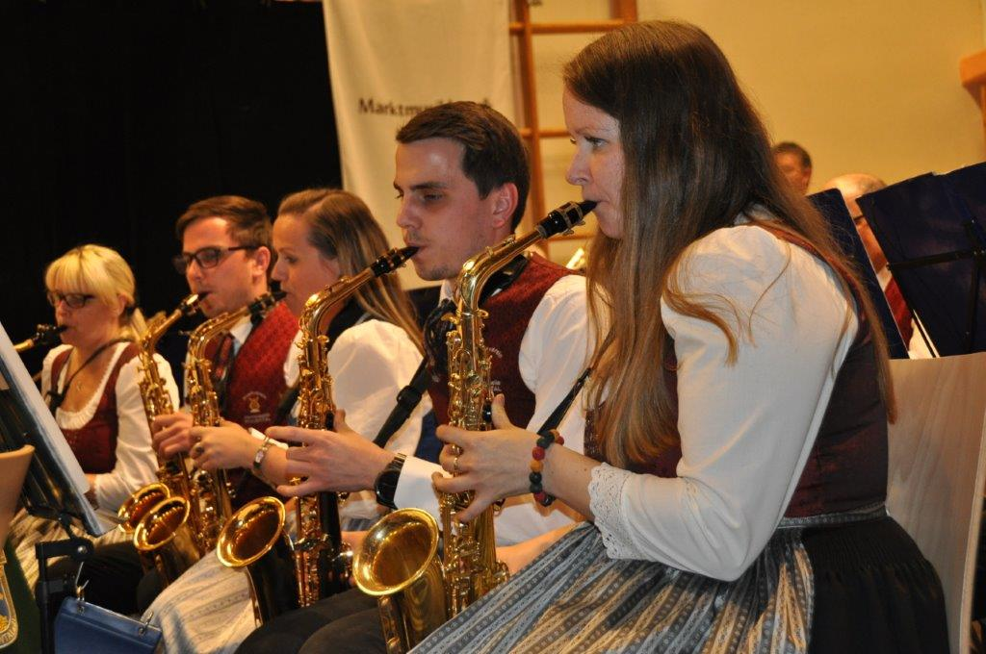
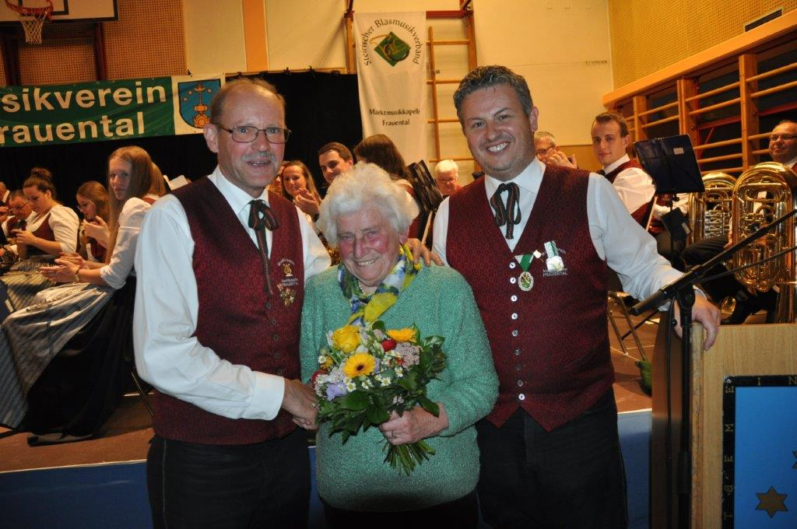

Slide 15
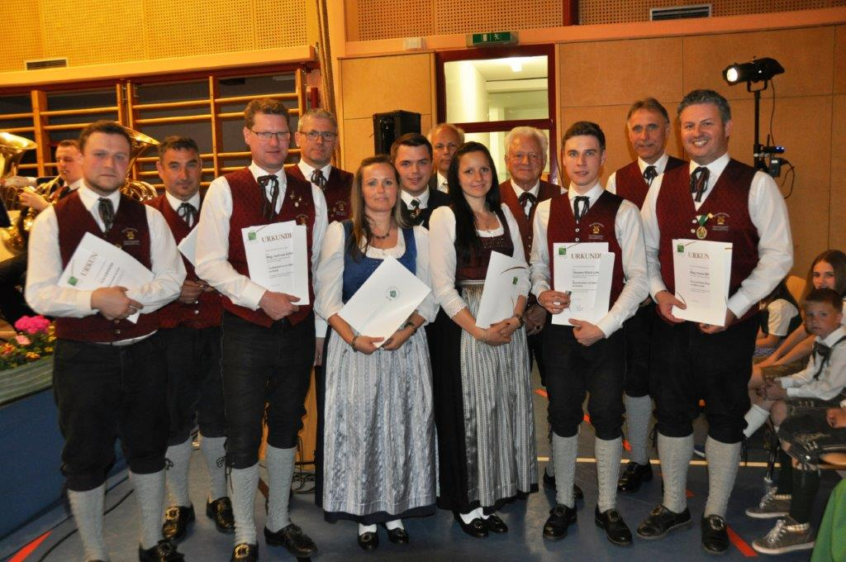
Ehrungen 2017

Slide 16
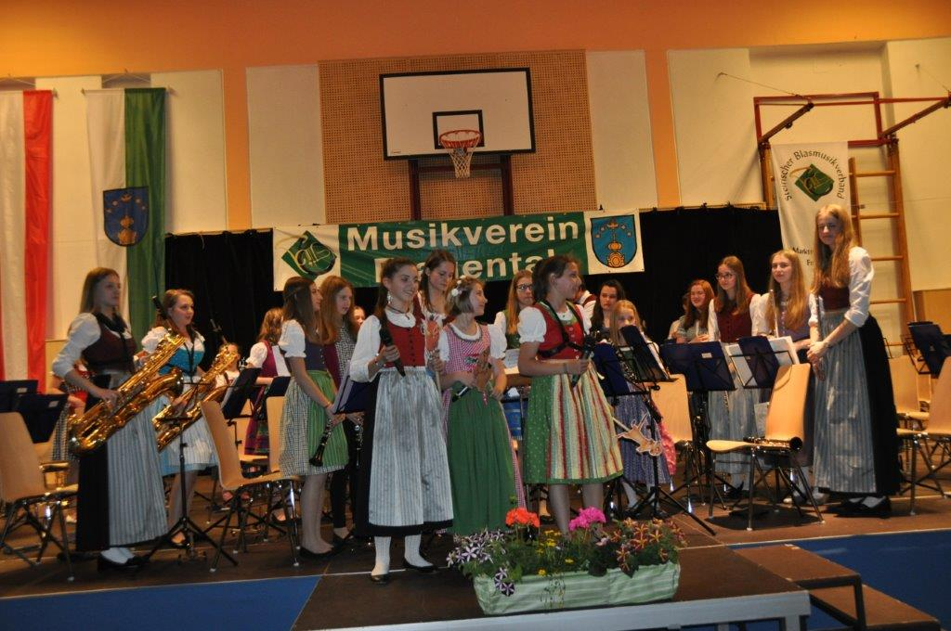
Brass Kids

Slide 17
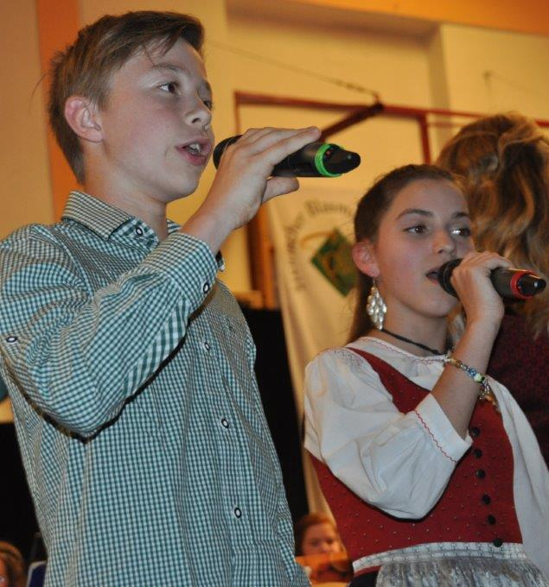
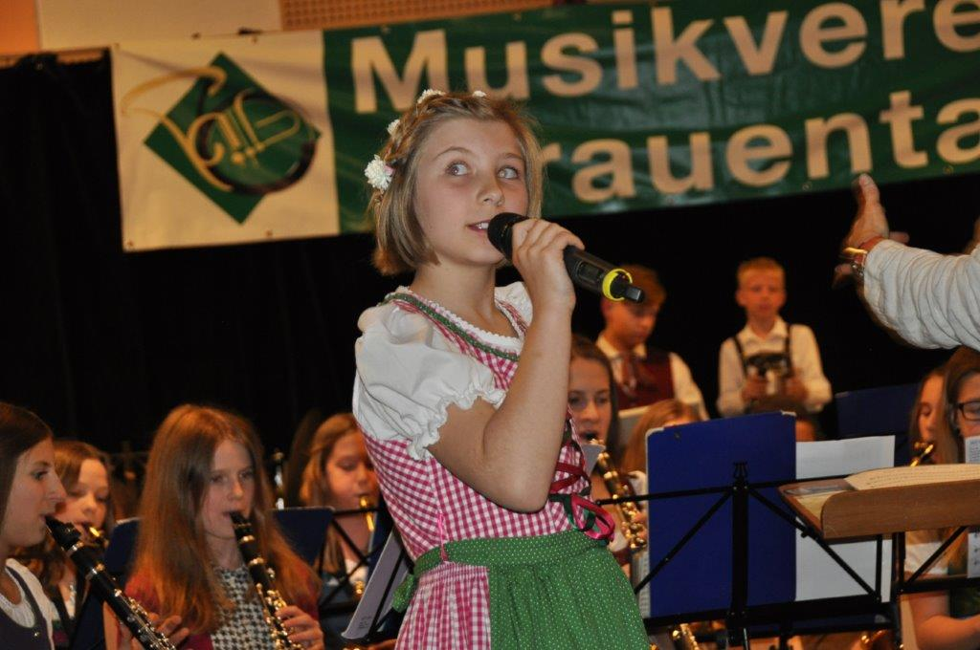
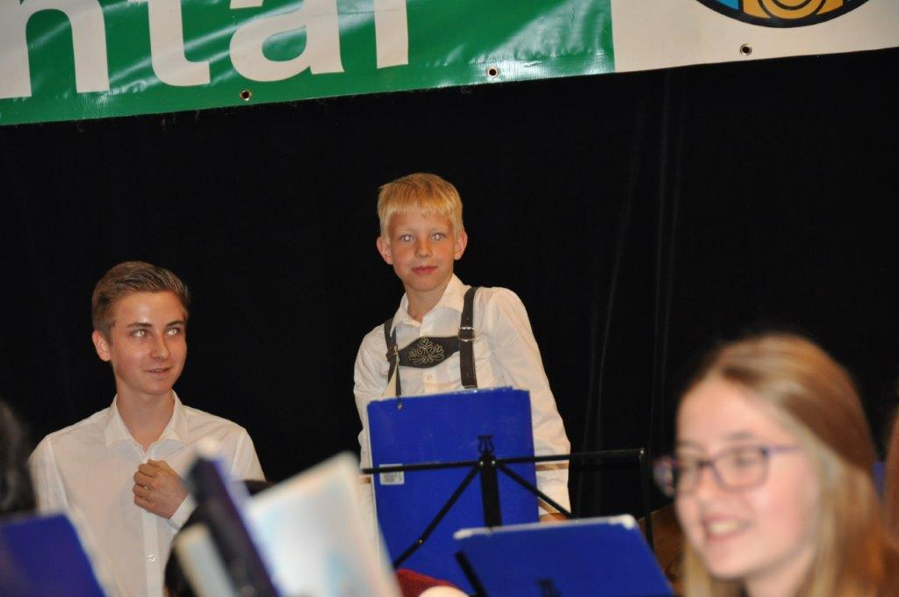
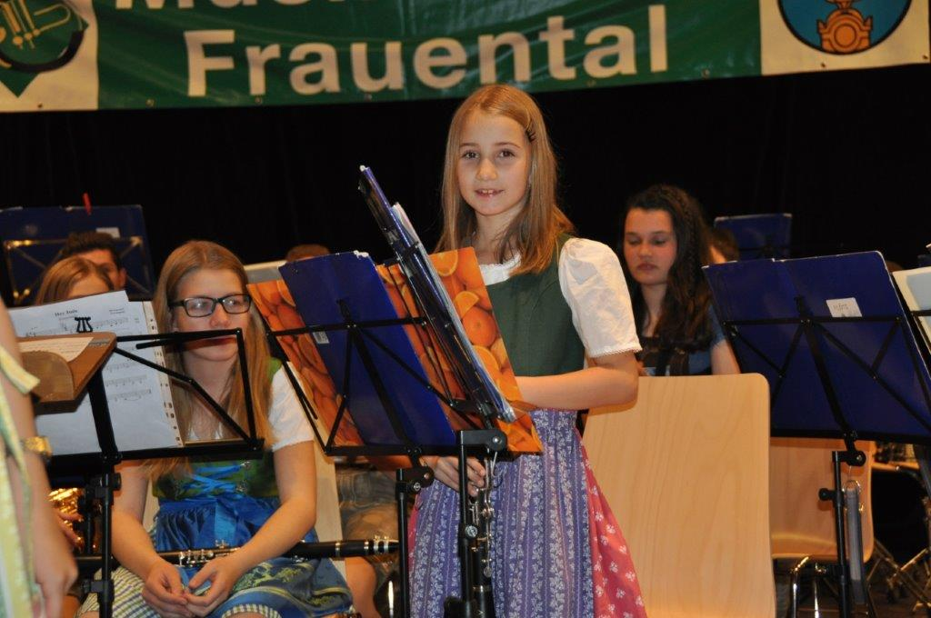

Slide 18
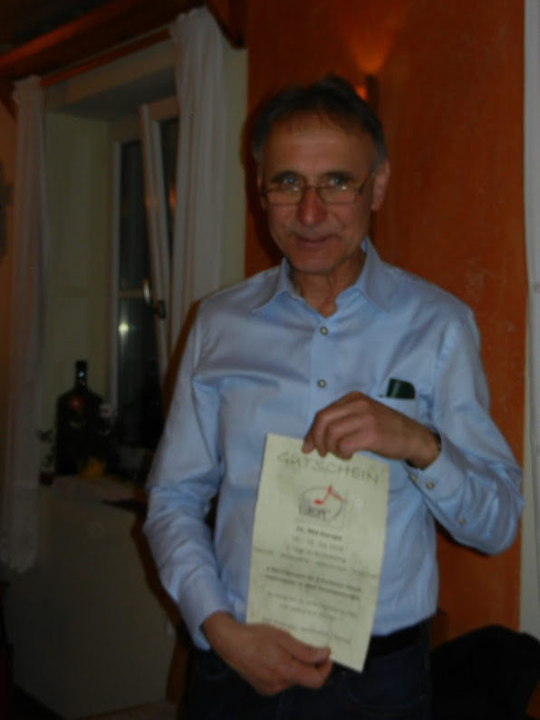
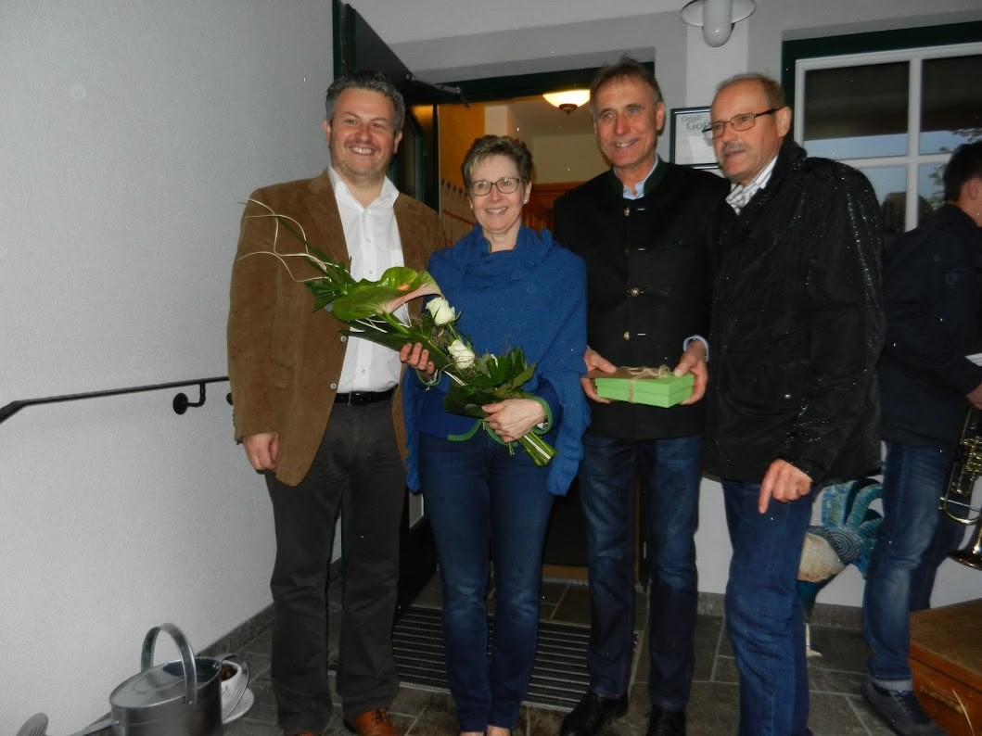
Wir gratulieren!

Slide 19
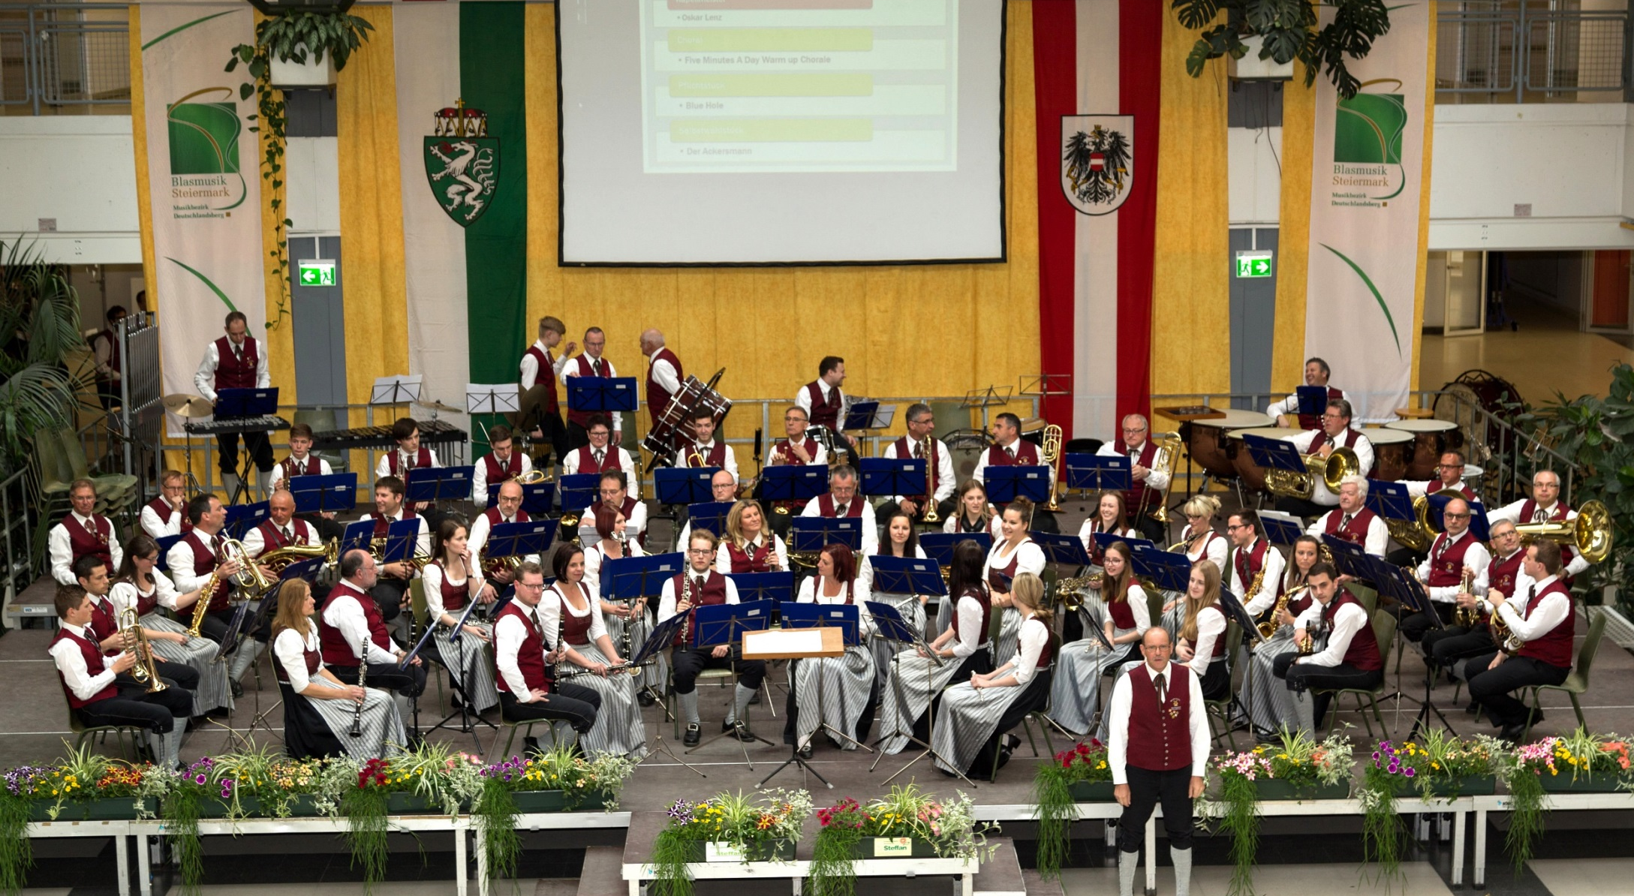
Konzertwertung

Slide 20
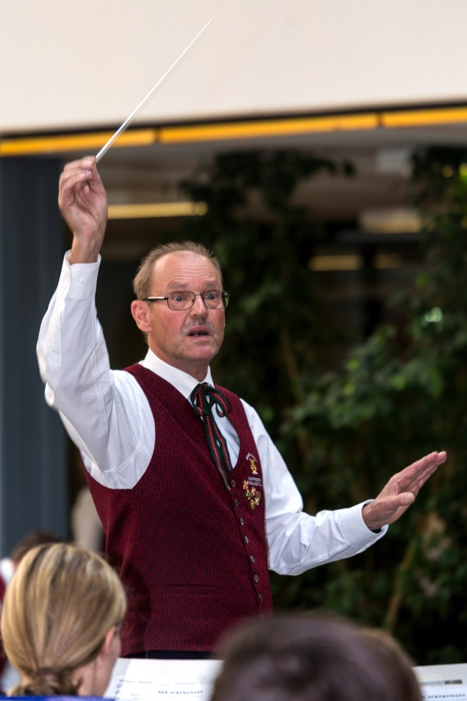

Slide 21
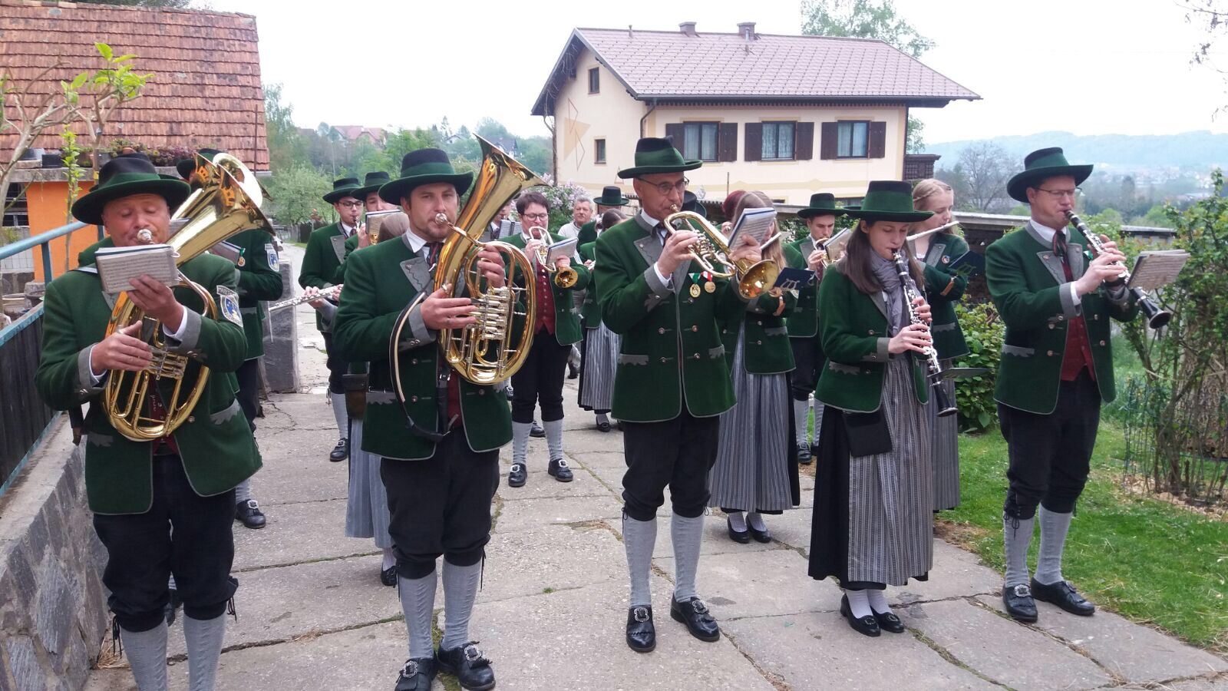
Weckruf 1.Mai

Slide 22
Leistungsabzeichen in BRONZE
WALLNER Barbara
-Klarinette

Slide 23
Leistungsabzeichen in BRONZE
SCHMUCK Sarah
-Klarinette

Slide 24
Leistungsabzeichen in BRONZE
HARTINGER Katja
-Klarinette

Slide 25
Leistungsabzeichen in SILBER
RAINER Leonie
-Querflöte-

Slide 26
Leistungsabzeichen in BRONZE
KLUG Martin
-Trompete-

Slide 27
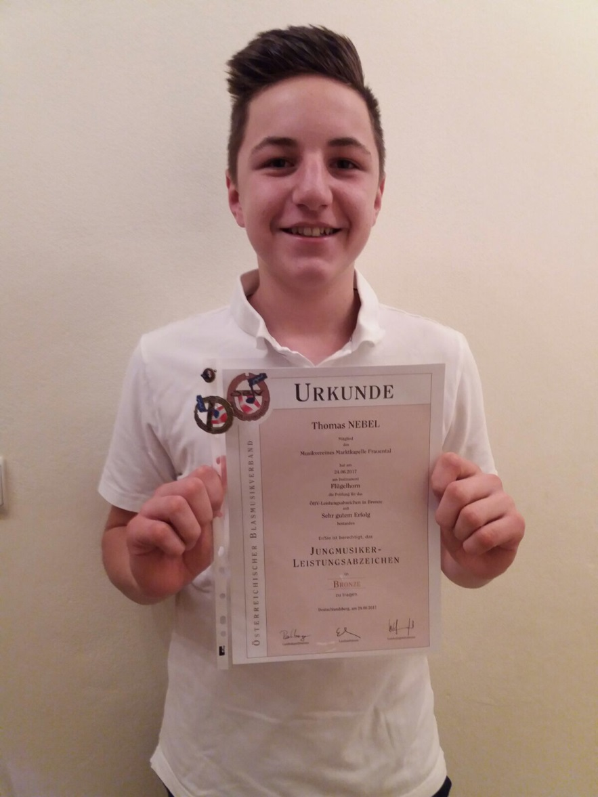
Leistungsabzeichen in BRONZE
NEBEL Thomas
-Flügelhorn-

Slide 28
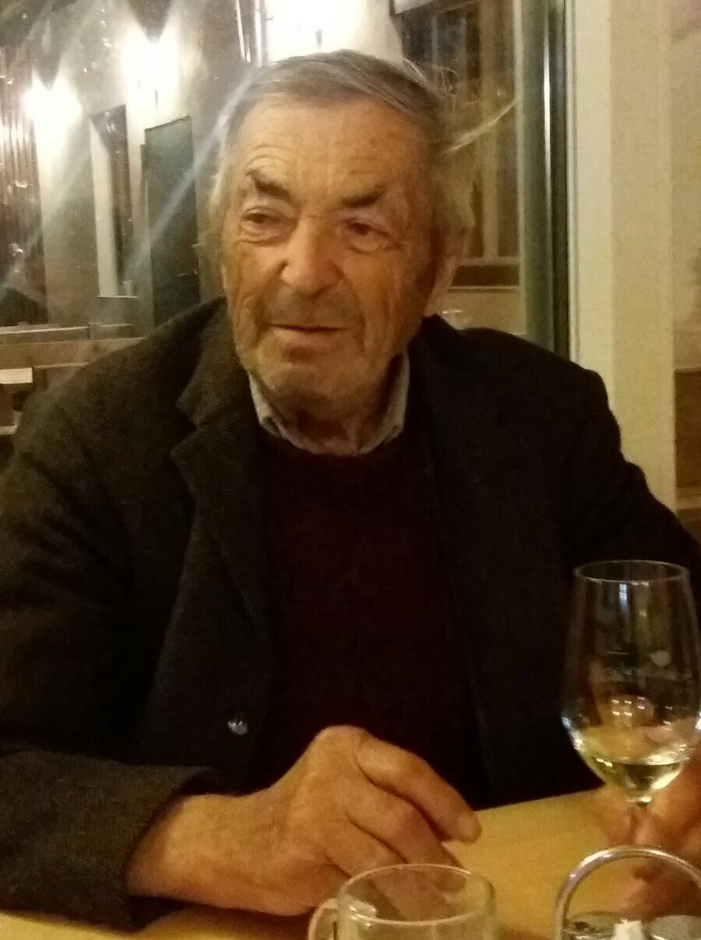
Wir gratulieren!

Slide 29
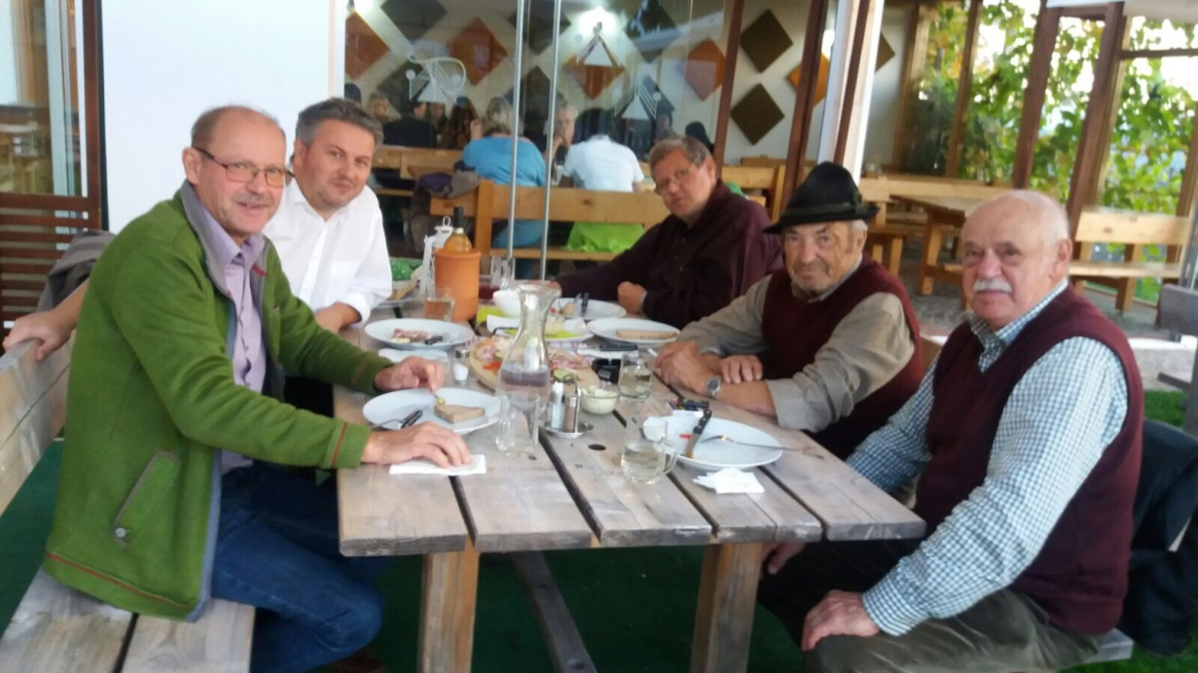
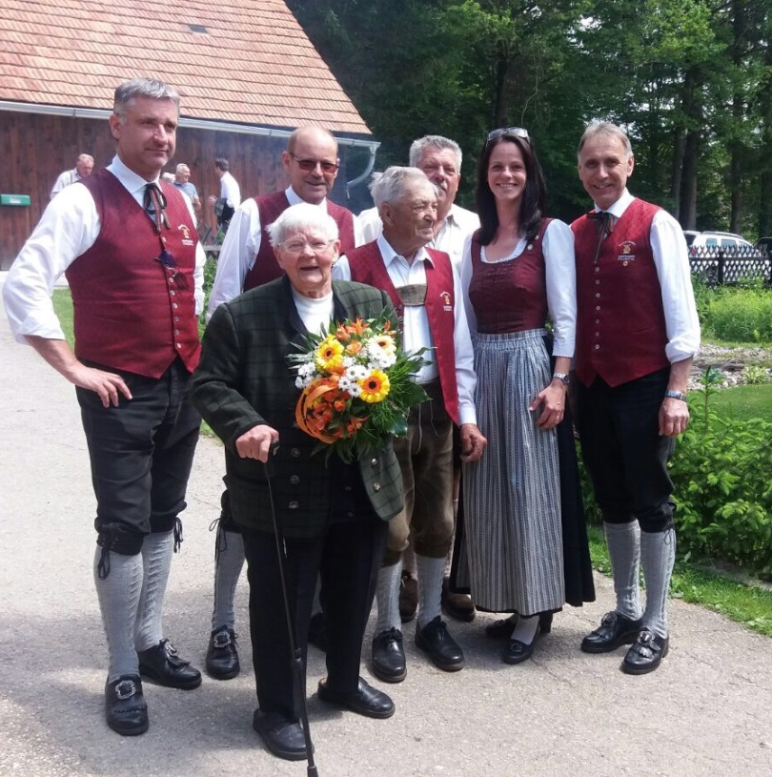
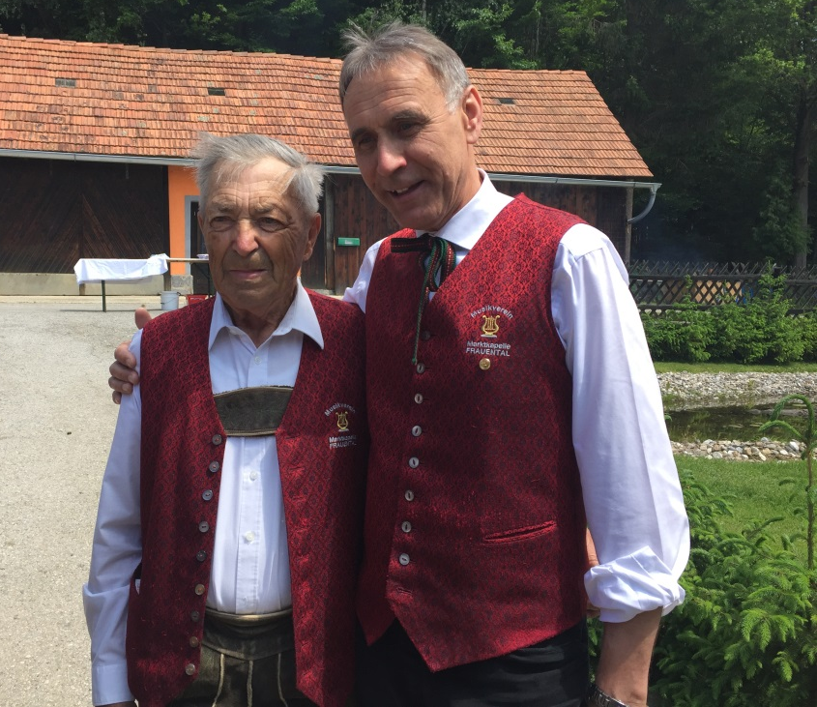

Slide 30
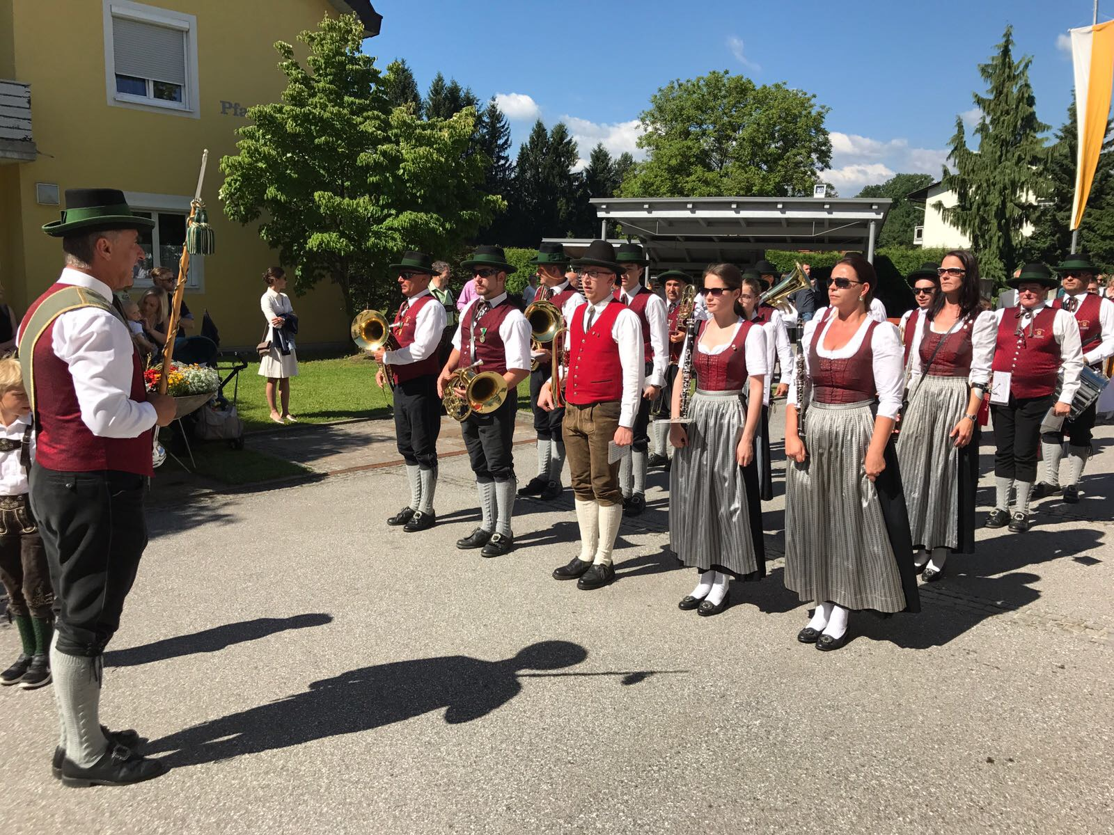
Erstkommunion

Slide 31
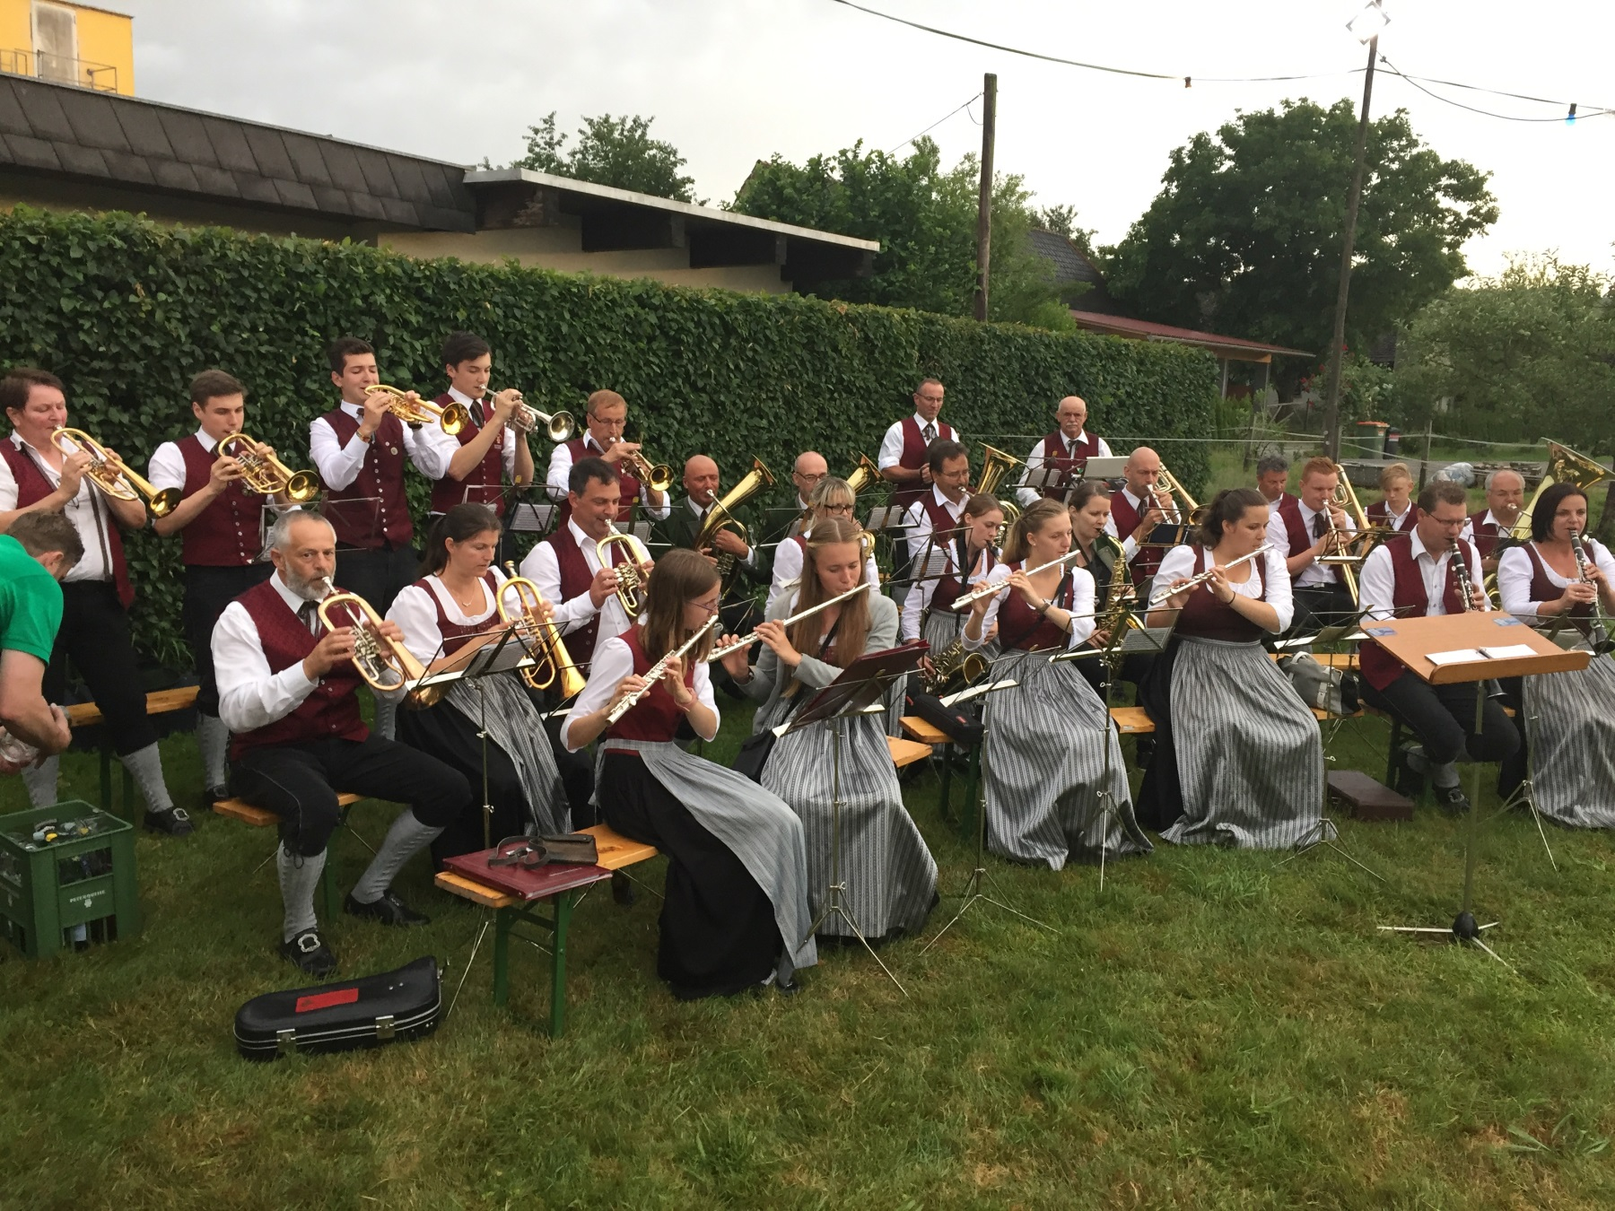
ÖVP Dämmerschoppen

Slide 32
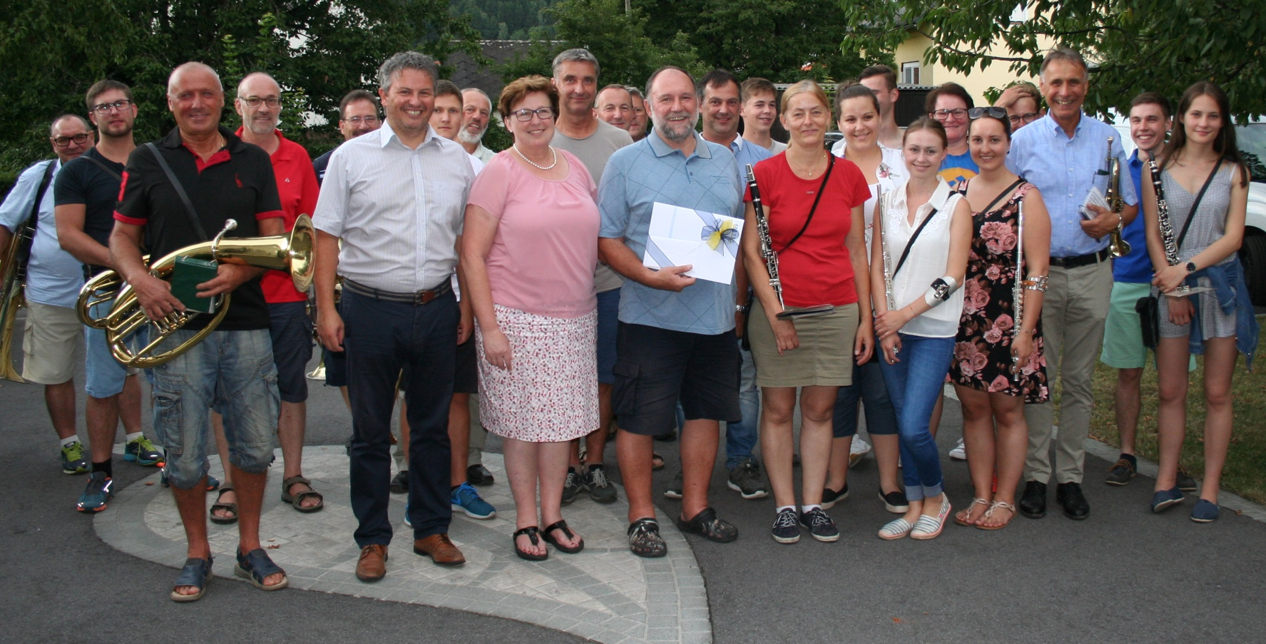
Wir gratulieren!

Slide 33
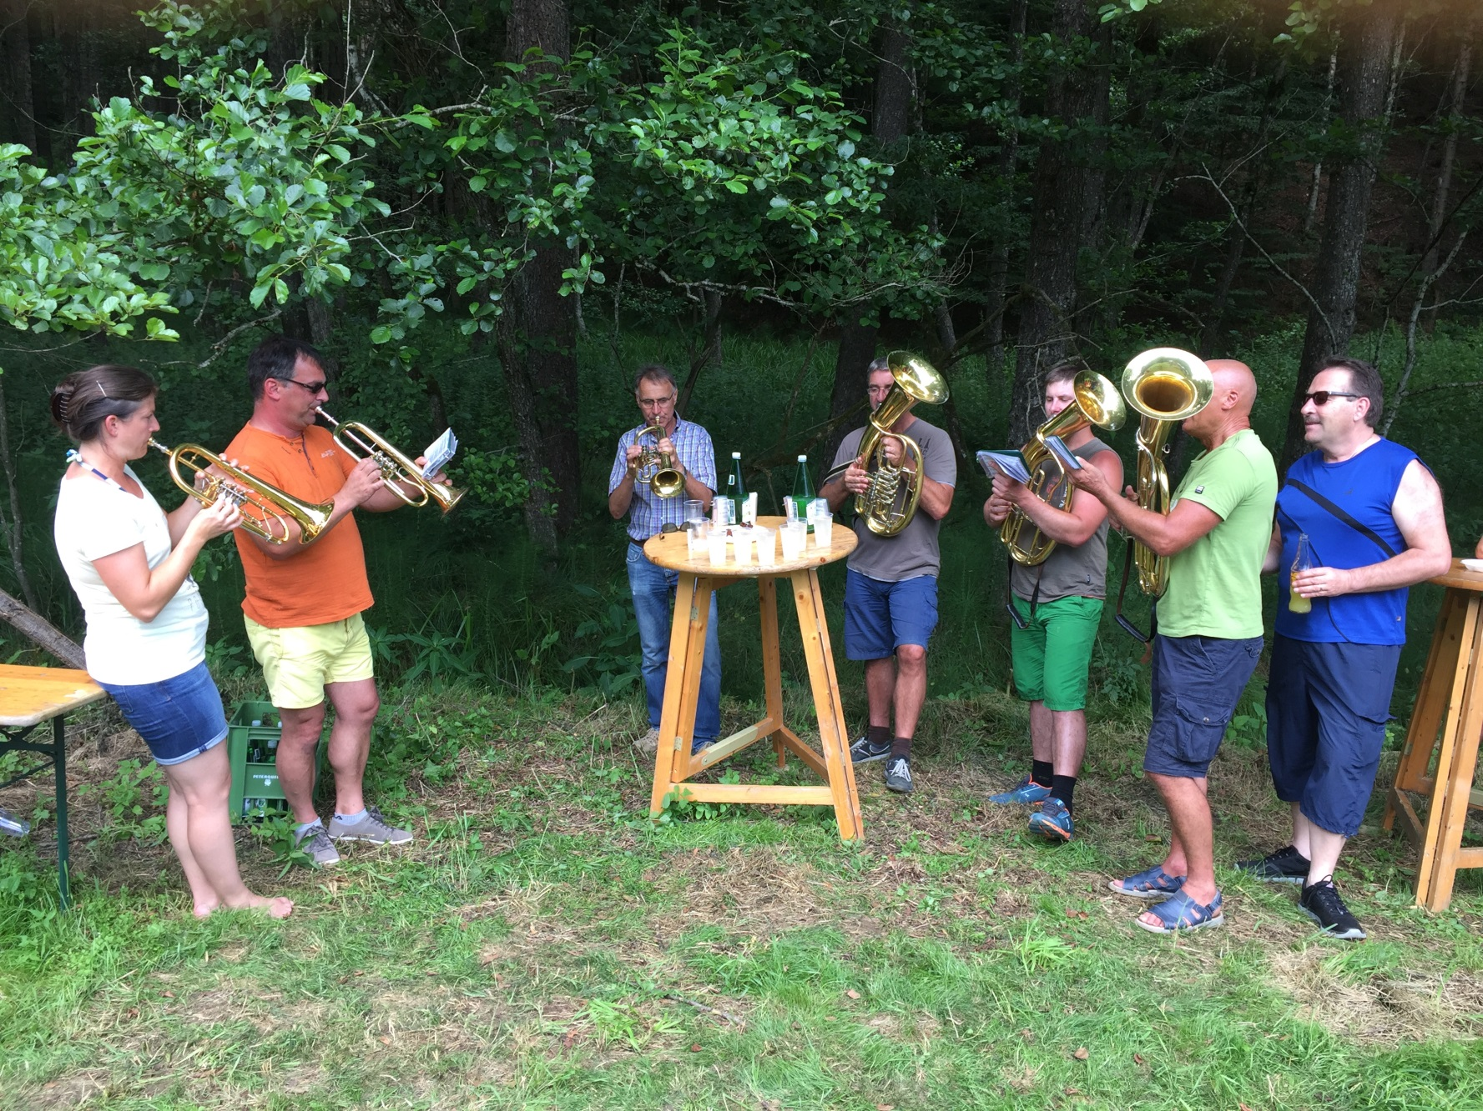
Nebel Teich Abschlussfeier

Slide 39
Wir gratulieren!

Slide 40
Unser Nachwuchs!
Teresa
Rämbitsch
06.10.2017

Slide 41
Hochzeit
Robert
&
Mavi

Slide 42
Musikerwallfahrt Mariazell

Slide 43
Kastanienfrühschoppen in Deutschlandsberg

Slide 44
Vielen Dank für Ihre Unterstützung!
Frohe Weihnachten und viel Glück im Jahr 2018

